Slide 1
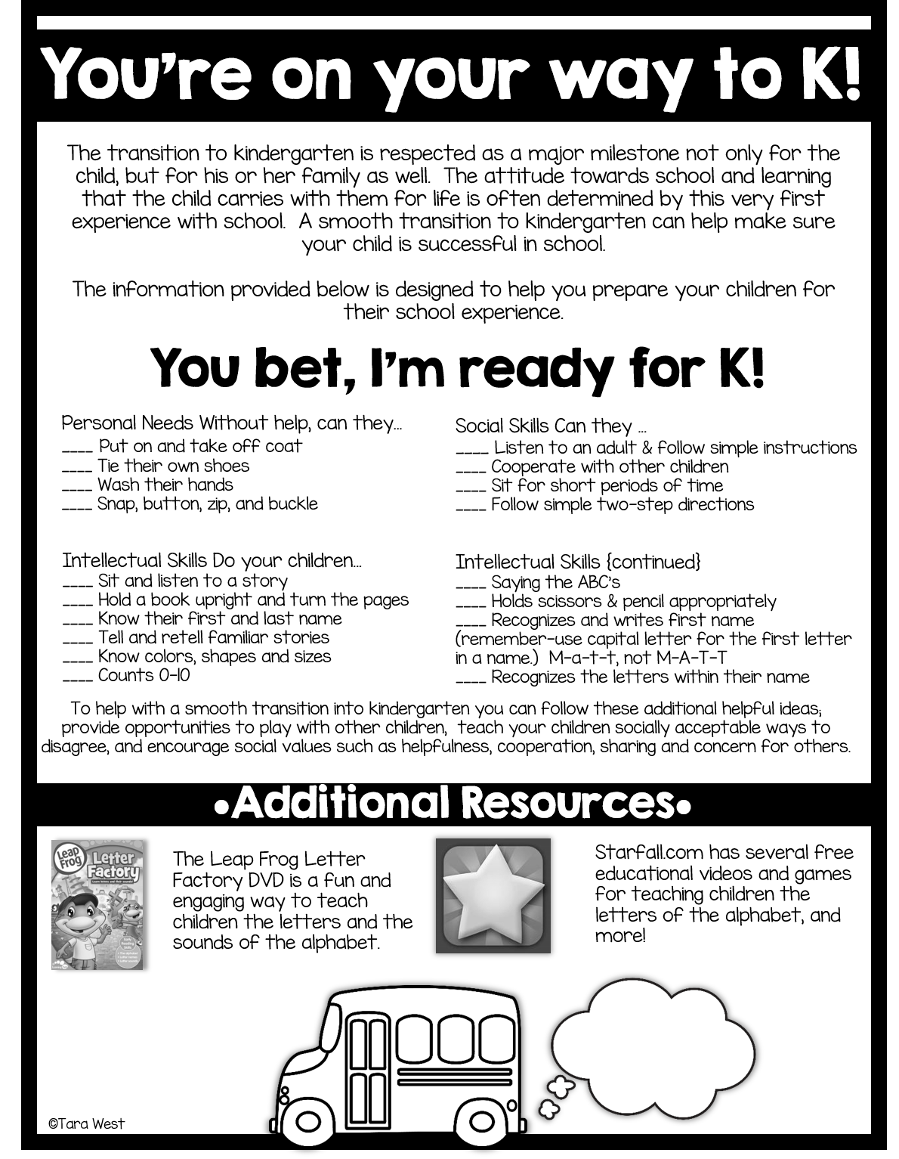

Slide 2

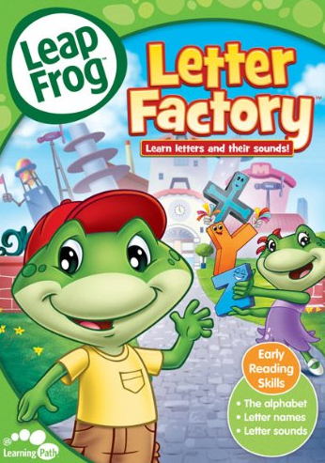

You’re on your way to K!
The transition to kindergarten is respected as a major milestone not only for the child, but for his or her family as well. The attitude towards school and learning that the child carries with them for life is often determined by this very first experience with school. A smooth transition to kindergarten can help make sure your child is successful in school.
The information provided below is designed to help you prepare your children for their school experience.
You bet, I’m ready for K!
Personal Needs Without help, can they...
____ Put on and take off coat
____ Tie their own shoes
____ Wash their hands
____ Snap, button, zip, and buckle
Social Skills Can they ...
____ Listen to an adult & follow simple instructions
____ Cooperate with other children
____ Sit for short periods of time
____ Follow simple two-step directions
Intellectual Skills Do your children...
____ Sit and listen to a story
____ Hold a book upright and turn the pages
____ Know their first and last name
____ Tell and retell familiar stories
____ Know colors, shapes and sizes
____ Counts 0-10
Intellectual Skills {continued}
____ Saying the ABC’s
____ Holds scissors & pencil appropriately
____ Recognizes and writes first name (remember-use capital letter for the first letter in a name.) M-a-t-t, not M-A-T-T
____ Recognizes the letters within their name
To help with a smooth transition into kindergarten you can follow these additional helpful ideas; provide opportunities to play with other children, teach your children socially acceptable ways to disagree, and encourage social values such as helpfulness, cooperation, sharing and concern for others.
•Additional Resources•
The Leap Frog Letter Factory DVD is a fun and engaging way to teach children the letters and the sounds of the alphabet.
Starfall.com has several free educational videos and games for teaching children the letters of the alphabet, and more!

Slide 3


Pronto Estaras En K!
La transicion a Kindergarten es un gran paso en la vida de un nino o nina, al igual que lo es para los padres de familia. La actitud y recuerdos que ellos lleven por el resto de su vida escolar esta basados en este tan importante ano de transicion que es Kindergarten. Es por esta razon que deseamos que esta experiencia sea todo un exito en la vida de su hijo hacienda que esta estapa sea una experiencia maravillosa e involvidable en la vida de su hijo o hija.
La informacion que le presentamos aqui abajo esta disenada para usted pueda ayudar a su hijo a que ests major preparado para esta gran experiencia escolar.
Y diras, Estoy listo para Kindergarten!
Necesidades Personales que ellos tienen que saber sin ayuda...
____ Poneres y sacarse la chaqueta
____ Abrocharse los zapatos
____ Lavarse las manos
____ Subirse el cierre y abrocharse la ropa
Habilidades sociales que deben mostrar...
____ Saber escuchar a los adultos y seguir/obedecer indicaciones simples
____ Saber cooperar con otros ninos
____ Saber permanecer sentado (a) por periodos cortos de tiempo
____ Saber seguir indicaciones simples de dos pasos
Habilidades Intelectuales que te sugerimos practiques con tu hijo o hija...
____ Saber sentarse y escuchar una historia
____ Sostener un libro y saber pasar la pagina
____ Que sepa su nombre y apellido
____ Contar historias familiars y poder decirlas otra vez
____ Saber los colores, formas y tamanos
____ Saber contar de 0-10
Habilidades Intelectuales{continuado}
____ Saber el alfabeto
____ Saber la tijera y el lapis apropiadamente
____ Reconocer y saber escribir su primer nombre (Recuerdele que debe usar letra mayuscula para la primera letra de su nombre y apellido) por ejemplo Mat y no MATT- solo mayuscula para la primera letra.
Recursos Adicionales
El DVD llamado “The Leap Frog Letter Factory” es muy divertido y ayudara a su hijo a que aprenda las letras y los sonidos del alfabeto.
La website llamada Starfall.com tiene muchos videos educationales y tambien juegos para que los ninos aprendan tambien las letras del alfabeto y mucho mas!

